Slide 1
Vícios
As dores da alma
Escola de Evangelização de Pacientes
Grupo Espírita Guillon Ribeiro

Slide 2

Crenças
“As crenças de toda espécie começaram geralmente através das histórias e dos costumes criados por alguém. Com o passar dos séculos, entretanto, tomaram-se regras éticas. Crença é a ação de acreditar naquilo que convencionamos adotar como verdade. Evidentemente, algumas são verdadeiras; outras não.
[...] Precisamos revisar nossas concepções sobre os vícios.”
        (HAMMED. As dores da alma, lição “Vícios”)
Notes:
Hammed inicia o capítulo conceituando o que são crenças e como geralmente surgem. Enfatiza que na história da humanidade muitas crenças são passadas oralmente de geração a geração e, com o decorrer do tempo, algumas delas vão se misturando a fatos verdadeiros e falsos. Desta forma, nossas crenças e concepções são formadas por aquilo que aprendemos com a troca de informações e aprendizados obtidos na convivência social. Como algumas delas, incluindo nossas concepções sobre os vícios podem conter equívocos, devemos revisá-las.

Slide 3

Quem são os viciados
“O viciado é aquele que perde o comando da mente.”
        (ADÉSIO A. MACHADO. Reformador, Abril de 2002)
Notes:
Quando buscamos entender quem é a pessoa viciada, várias concepções surgem em nossa mente e, em muitos casos, estão associadas imagens depreciativas sobre aqueles que têm algum vício. Devemos buscar, então, refletir sobre esse assunto e, à luz da Doutrina Espírita, encontramos conceitos que nos ajudam a refletir sobre o tema com mais cautela.

Slide 4

Quem são os viciados?
“Não podemos entendê-los como uma problemática que abrange, exclusivamente, delinquentes e vadios. Em verdade, viciados são todos aqueles que se enfraqueceram diante da vida e se refugiaram na dependência de pessoas ou substâncias.”
        (HAMMED. As dores da alma, lição “Vícios”)
Notes:
Quando buscamos entender quem é a pessoa viciada, várias concepções surgem em nossa mente e, em muitos casos, estão associados imagens depreciativas sobre aqueles que têm algum vício. Devemos buscar, então, refletir sobre esse assunto e, à luz da Doutrina Espírita, encontramos conceitos que nos ajudam a refletir sobre o tema com mais cautela.

Slide 5
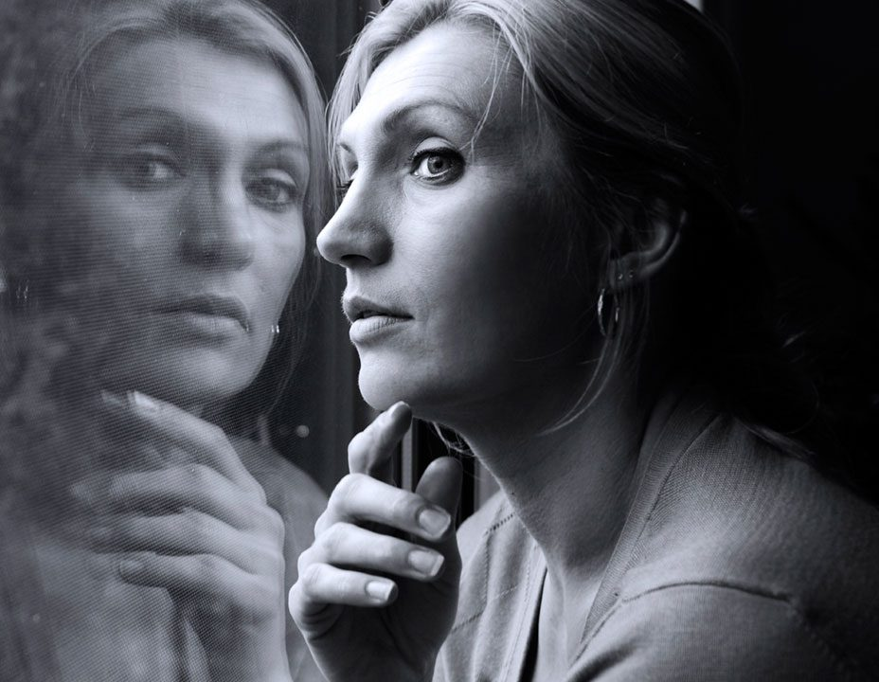
Causa dos vícios
“A invigilância moral que nasce e se estrutura na ignorância humana, com relação ao conhecimento da vida espiritual, tem dizimado milhões de criaturas através dos tempos, e o pior é que continuará sua marcha lúgubre.”
        (ADÉSIO A. MACHADO. Reformador, Abril de 2002)
Notes:
Quando pensamos sobre vícios, nos lembramos com facilidade daqueles que são considerados vícios físicos, como o tabagismo, o alcoolismo, a glutonaria etc. Porém, há os vícios morais, que nos levam aos vícios físicos. Em “O Livro dos Espíritos”, questão 913, os espíritos superiores da codificação, respondem à Kardec que “Dentre os vícios, o que se pode considerar radical, temo-lo dito muitas vezes: é o egoísmo. Daí deriva todo mal.” Sendo assim, devemos refletir sobre nossa própria condição, já que todos nós, em algum grau, somos egoístas e, portanto, trazemos em nós esse vício e outros que dele se originam.

Slide 6

Causa dos vícios
“O vício pode ser um “erro de cálculo” na procura de paz e serenidade, porque todos queremos ser felizes e ninguém, conscientemente, busca de propósito viver com desprazer, aflição e infelicidade.”
        (HAMMED. As dores da alma, lição “Vícios”)
Notes:
Nossas imperfeições morais, faz com que nos enganemos nas tomadas de decisão. Em busca de uma felicidade plena, muitas vezes, não conseguimos perceber que algo pode nos causar muito mal e nos trazer, ao contrário, dores e infelicidade. Assim acontece com alguns vícios que desenvolvemos. Kardec, em “O Livro dos Espíritos”, questão 920, pergunta aos espíritos superiores: “Pode o homem gozar de completa felicidade na Terra?” E a resposta é categórica: “Não, por isso que a vida lhe foi dada como prova ou expiação. Dele, porém, depende a suavização de seus males e o ser tão feliz quanto possível na Terra.”
Estando, portanto, o homem ligado à matéria, não consegue vislumbrar a vida espiritual. Sua felicidade consiste na satisfação de todos os seus desejos materiais. Daí, acaba se equivocando e acreditando que deve gozar tudo o que a vida oferece, sem medir as consequências de suas escolhas e atos.

Slide 7
Tipos de vícios e por que acontecem?
Alcoolismo | Gula
Drogas | Maledicência
Tabagismo | Mentira
Bulimia | Queixa
“O vício aparece constantemente onde há uma inadaptação à vida social. Por incrível que pareça, o viciado é um “conservador”, pois não quer correr o risco de se lançar à vida, tomando-se, desse modo, um comodista por medo do mundo que, segundo ele, o ameaça. [...]
Os vícios ou hábitos destrutivos são, em síntese, métodos defensivos que as pessoas assumiram nesta existência, ou mesmo os trazem de outras encarnações, como uma forma inadequada de promover segurança e proteção.”
        (HAMMED. As dores da alma, lição “Vícios”)
Notes:
Necessário é percebermos nossas fragilidades e verificar qual tipo de vício desenvolvemos numa tentativa de sermos felizes e socialmente ajustados. Walter Barcelos no livro “Justiça e felicidade”, nos esclarece que “As imperfeições da alma são fruto do próprio relaxamento da criatura humana para consigo mesma, pois na existência corpórea muito se preocupa em demasia com os bens terrenos, a beleza física, o brilho da inteligência e a ineficiência do ritualismo religioso, abandonando por completo o aprimoramento da personalidade eterna.” Precisamos diariamente lutar contra nossos vícios, sejam eles morais ou físicos, para que consigamos realmente nos sentir felizes, mesmo que ela seja relativa.

Slide 8
Estratégia mental
“Nosso modo de ser no mundo está sendo moldado por nossas atitudes interiores; aliás, estamos, diariamente, aprendendo como desenvolver atitudes cada vez mais adequadas e coerentes em favor de nós mesmos.
Hábitos preferidos se formam através do tempo e se sedimentam com repetir manobras mentais. O que funcionou muito bem em situações importantes de nossa vida, mantendo nossa ansiedade controlada e sob domínio, provavelmente será reproduzido em outras ocasiões. Por exemplo: se na fase infantil descobrimos que, “quando chorávamos, logo em seguida mamávamos”, essa atitude mental poderá ser perpetuada através de um hábito inconsciente que julgamos irresistível.
A estratégia psíquica passa a ser: “quando tenho um problema, preciso comer algo para resolvê-lo”. O que a princípio foi uma descoberta compensadora e benéfica mais tarde pode ser um mecanismo desnecessário, tomando-se um impulso neurótico e desagradável em nosso dia-a-dia.”
        (HAMMED. As dores da alma, lição “Vícios”)
Notes:
Hammed, neste capítulo, exemplifica como fazemos associações mentais que podem nos levar ao desequilíbrio. Trata-se de associações psíquicas em que, diante das dificuldades e frustrações do dia-a-dia, buscamos algo que nos causa prazer ou alívio e isso, às vezes, é entregar-se aos mais diversos comportamentos viciosos.

Slide 9
Sintonia mental e vícios
“Que espera o homem desencarnado, diretamente, nos seus primeiros tempos da vida de além-túmulo?
  [...] O homem desencarnado procura ansiosamente, no Espaço, as aglomerações afins com o seu pensamento, de modo a continuar o mesmo gênero de vida abandonado na Terra, mas, tratando-se de criaturas apaixonadas e viciosas, a sua mente reencontrará as obsessões de materialidade, quais as do dinheiro, do álcool, etc., obsessões que se tornam o seu martírio moral de cada hora, nas esferas mais próximas da Terra.”
        (EMMANUEL. O Consolador, perg. 148)
Notes:
Em decorrência das nossas imperfeições e atitudes desequilibradas, a nós se associam espíritos desencarnados que sintonizam conosco na mesma faixa vibratória. É assim que se instalam as obsessões, que acabam por agravar ainda mais o quadro daquele que alimenta em si algum tipo de vício.

Slide 10
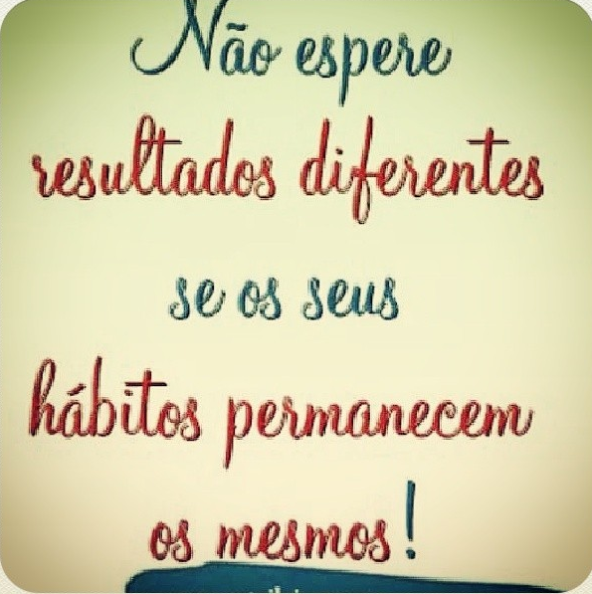
Saída dos clichês mentais
“Esteira de reflexos mentais acumulados, operando constante indução à rotina. (...)
Não será lícito desprezar a rotina construtiva, contudo, a evolução impõe a instituição de novos costumes, a fim de que nos desvencilhemos das fórmulas inferiores, em marcha para ciclos mais altos da existência.”
        (EMMANUEL. Pensamento e vida, cap. 14)
Notes:
Todos aqueles que se encontram envolvidos por algum vício podem lançar mão de recursos que podem ajuda-lo a sair dessa situação. Emmanuel, no livro Pensamento e vida, capítulo 14, nos dá alguns exemplos, como o que foi apontado no trecho acima.
Nesse slide, o palestrante deve enfatizar que para vencer qualquer vício, é necessário ter vontade e lançar-se ao trabalho árduo da própria iluminação íntima. É preciso se esforçar para mudar hábitos e atitudes.

Slide 11
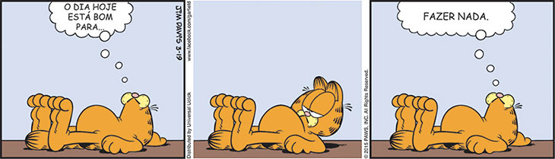
Busque fazer algo
“A ociosidade pode ser considerada, ao mesmo tempo, “causa e efeito” de todos os vícios.”
        (HAMMED. As dores da alma, lição “Vícios”)
Notes:
Um recurso importante e que Hammed trata neste capítulo para vencer os vícios, é buscar uma ocupação útil. A casa espírita, por exemplo, oferece várias atividades em que se pode auxiliar: fazer campanhas de rua, estudar a Doutrina Espírita, ajudar irmãos necessitados material e espiritualmente etc.

Slide 12
Como lidar com as viciações?
“[...] devemos perguntar a nós mesmos:
  Como organizamos nossa personalidade?
  Como eram as crenças dos adultos com os quais convivemos na infância?
  Que tipo de atos permitimos ou proibimos entrar nesse processo?
  Quais as linhas de conduta que nos foram fechadas, ou quais os modelos de vida que priorizamos em nossa organização mental?”
        (HAMMED. As dores da alma, lição “Vícios”)
Notes:
Hammed também nos convida a fazermos nossas reflexões íntimas e buscarmos em nós, quais são as concepções ou crenças que podem ser equivocadas e que podem nos levar aos vícios.

Slide 13

Como lidar com as viciações?
“Somente aí, avaliando demoradamente os antecedentes de nossa vida, é que estaremos promovendo uma autoanálise proveitosa, para identificarmos nossos padrões de pensamentos deficitários, diferenciando aqueles que nos são úteis daqueles que não nos servem mais. Dessa forma, libertamo-nos das compulsões desgastantes e dos hábitos infelizes.”
        (HAMMED. As dores da alma, lição “Vícios”)
Notes:
Como conclusão, devemos perceber que a autoanálise e a reforma íntima são as formas mais eficazes de identificarmos em nós nossos vícios e buscarmos formas e vencê-los. Emmanuel, no livro O Consolador, perg. 219 afirma:
“Só trabalho de auto­evangelização, porém, é firme e imperecível. Só o esforço individual no Evangelho de Jesus pode iluminar, engrandecer e redimir o espírito, porquanto, depois de vossa edificação com o exemplo do Mestre, alcançareis aquela verdade que vos fará livres.”

